Slide 1
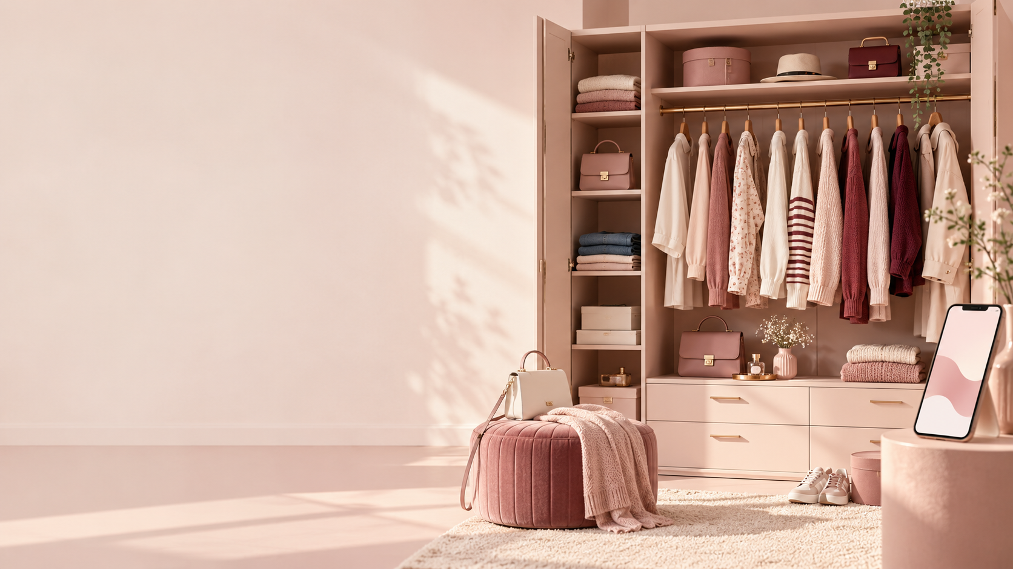
ClosetMatch
衣橱搭搭
你的衣服，不止一种搭法
智能衣柜管理与多套穿搭推荐应用
小组成员：胡晶晶 罗汇琳
汇报日期：2026年10月21日
GROUP PRESENTATION
Notes:
开场：大家好，我们的项目是“衣橱搭搭 ClosetMatch”。它面向大学生和年轻群体，帮助用户使用已有衣物，快速找到适合当天的穿搭。
内容来源：用户提供的《衣橱搭搭 ClosetMatch》商业计划书与汇报评分标准。

Slide 2
OVERVIEW
02
目录
01
02
03
04
产品创意与创新
市场需求与竞争分析
营销推广与实施计划
项目总结与下一步计划
用户痛点、产品方案、使用流程与差异化创新
目标用户、竞争定位、用户测试与反馈
推广渠道、传播内容、效果验证与可行性
核心价值、产品差异、验证路径与后续工作
Notes:
本次汇报分为四个部分：产品创意与创新、市场需求与竞争分析、营销推广与实施计划，以及项目总结与下一步计划。报告与演示质量通过整套PPT的结构、证据和现场表达体现。
内容来源：用户提供的《衣橱搭搭 ClosetMatch》商业计划书与汇报评分标准。

Slide 3
CHAPTER
01
产品创意与创新
从真实穿搭痛点出发，展示产品方案、使用流程与差异化价值
CLOSETMATCH · GROUP PRESENTATION
衣橱搭搭
Notes:
进入第01章：产品创意与创新。从真实穿搭痛点出发，展示产品方案、使用流程与差异化价值
内容来源：用户提供的《衣橱搭搭 ClosetMatch》商业计划书与汇报评分标准。

Slide 4
01 产品创意与创新
04
年轻人的日常穿搭难题
衣服不少，真正被使用的组合却很有限
核心痛点
01
每天出门前不知道穿什么
02
经常重复最熟悉的几套组合
衣服不少，
但每天仍然
不知道怎么搭配
03
部分衣物长期闲置
04
网上推荐的衣服自己不一定拥有
05
手动录入颜色、类别和风格较麻烦
06
单一推荐难以满足不同偏好
用户需要基于已有衣物的
搭配决策支持
核心矛盾：拥有衣服，但缺少高效的搭配决策
Notes:
很多大学生并不是没有衣服，而是不知道怎样组合已有衣物。选择服装耗时，部分衣物长期闲置；现有内容平台推荐的服装也不一定属于用户。
内容来源：用户提供的《衣橱搭搭 ClosetMatch》商业计划书与汇报评分标准。

Slide 5
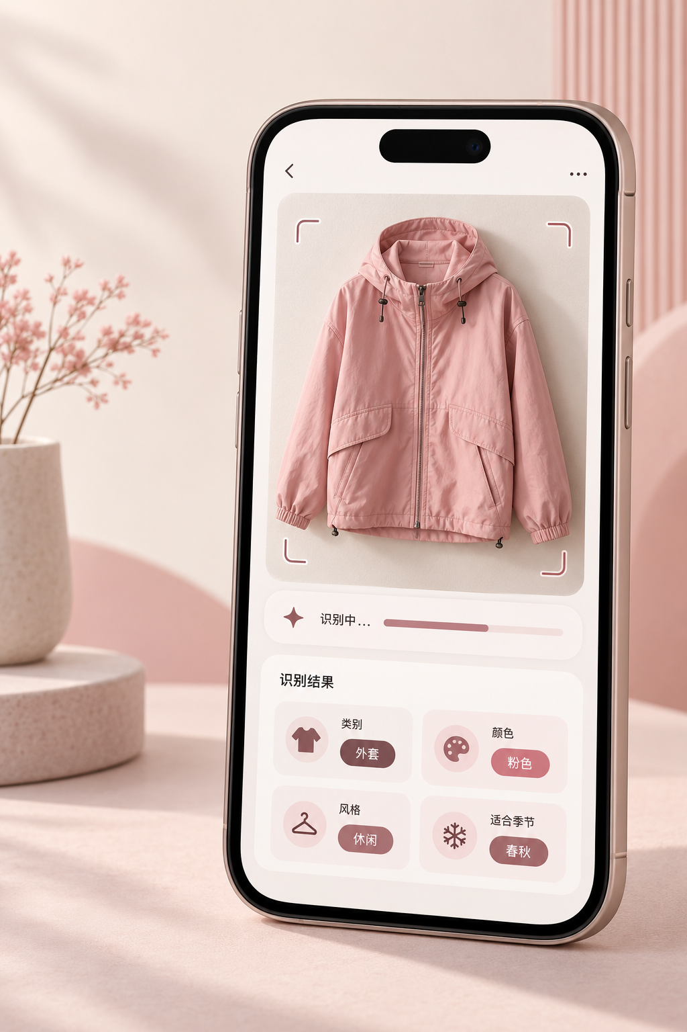
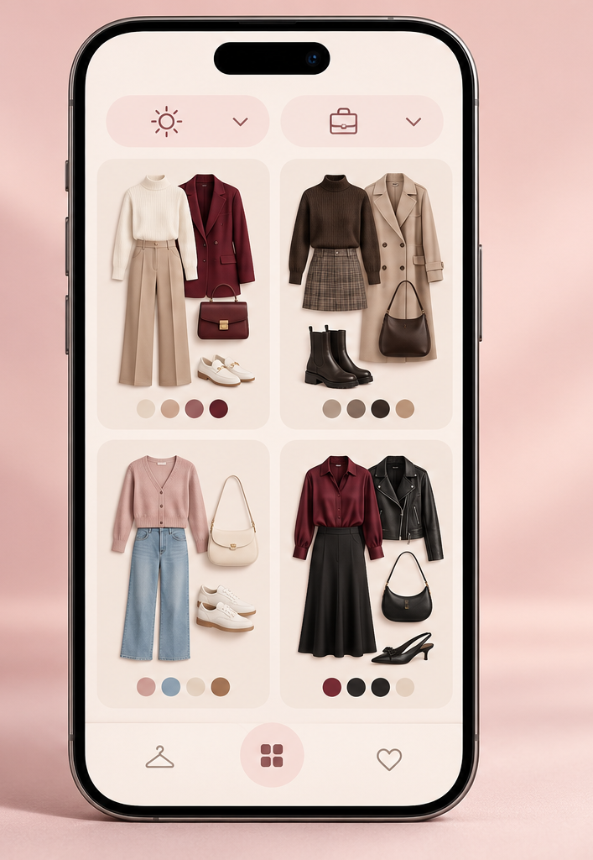
01 产品创意与创新
05
基于真实衣柜的智能穿搭助手
产品围绕用户已经拥有的衣物完成推荐
自动识别用户已有衣物，并根据天气和场合提供多套穿搭方案
01
降低录入难度
拍照后自动生成类别、颜色和风格标签
02
缩短选择时间
天气和场合帮助系统快速筛选合适衣物
03
提高衣物利用率
优先发现已有衣物的新组合，减少闲置
产品定位：个人衣柜管理与日常穿搭决策工具
Notes:
衣橱搭搭通过自动识别降低录入成本，再结合天气和场合提供多套搭配。核心价值是减少选择时间，并提高已有衣物的使用率。
内容来源：用户提供的《衣橱搭搭 ClosetMatch》商业计划书与汇报评分标准。

Slide 6
01 产品创意与创新
06
从衣物录入到穿搭选择
完整流程覆盖录入、推荐、调整和反馈
1
注册并登录
2
拍摄或上传
3
自动识别标签
4
检查并修改
5
保存到衣柜
6
选择天气场合
7
生成3至5套
8
替换或重选
9
保存历史反馈
用户始终可以修改识别结果，并决定最终采用哪一套穿搭
Notes:
用户拍摄衣物后，系统自动生成标签。确认标签后，用户选择天气和场合，系统一次生成多套方案；用户还能替换单件衣物或重新推荐。
内容来源：用户提供的《衣橱搭搭 ClosetMatch》商业计划书与汇报评分标准。

Slide 7
01 产品创意与创新
07
衣橱搭搭的四项创新
创新集中在录入方式、推荐来源、选择空间和使用历史
常见方式 | 衣橱搭搭
手动填写衣物信息 | 自动识别衣物标签
推荐需要购买的服装 | 只使用用户已有衣物
每次只提供一种结果 | 一次提供3至5套方案
容易重复推荐 | 结合穿搭历史减少重复
自动识别
真实衣柜
多套选择
历史反馈
Notes:
创新点不只是提供搭配建议。产品通过自动识别降低建库成本，只使用用户已有衣物，并提供多套可比较方案，同时结合历史记录减少重复。
内容来源：用户提供的《衣橱搭搭 ClosetMatch》商业计划书与汇报评分标准。

Slide 8
CHAPTER
02
市场需求与竞争分析
明确目标用户与使用场景，对比现有方式，并以真实任务验证需求
CLOSETMATCH · GROUP PRESENTATION
衣橱搭搭
Notes:
进入第02章：市场需求与竞争分析。明确目标用户与使用场景，对比现有方式，并以真实任务验证需求
内容来源：用户提供的《衣橱搭搭 ClosetMatch》商业计划书与汇报评分标准。

Slide 9
02 市场需求与竞争分析
09
目标用户与使用场景
从大学生开始验证，再扩展到初入职场的年轻人
核心用户
典型用户：小林，20岁
大学生与刚参加工作的年轻人
拥有一定数量的日常服装
缺少搭配经验或不愿花太多时间选衣服
衣服不少，却经常选择最熟悉的几套。她希望尝试不同风格，又不想继续购买新衣。
核心需求
快速决定今天穿什么
用已有衣物尝试不同风格
减少重复搭配和长期闲置
18至28岁
从大学生开始验证
上课
通勤
聚会
约会
运动
面试
Notes:
核心用户是18至28岁的大学生和年轻职场人。项目先在校园开展测试，因为目标用户需求明确，也便于招募真实体验者。
内容来源：用户提供的《衣橱搭搭 ClosetMatch》商业计划书与汇报评分标准。

Slide 10
02 市场需求与竞争分析
10
现有解决方式的不足
衣橱搭搭聚焦已有衣物的管理与每日穿搭决策
现有方式 | 主要作用 | 存在的不足
短视频与穿搭博主 | 提供穿搭灵感 | 推荐服装不一定已经拥有
时尚社区 | 分享穿搭内容 | 用户需要自行转化为实际搭配
电商平台 | 推荐和销售服装 | 主要目标是促进购买
虚拟衣柜应用 | 管理个人衣物 | 部分应用需要大量手动录入
衣橱搭搭定位：个人衣柜管理与日常穿搭决策工具
Notes:
衣橱搭搭不以销售服装或社区内容为核心。它帮助用户管理已有衣物，并解决今天具体穿什么的问题。正式汇报前，应核实真实竞品功能。
内容来源：用户提供的《衣橱搭搭 ClosetMatch》商业计划书与汇报评分标准。

Slide 11
CHAPTER
03
营销推广与实施计划
回答在哪里推广、推广什么、怎样验证效果，形成可执行的推广闭环
CLOSETMATCH · GROUP PRESENTATION
衣橱搭搭
Notes:
进入第03章：营销推广与实施计划。回答在哪里推广、推广什么、怎样验证效果，形成可执行的推广闭环
内容来源：用户提供的《衣橱搭搭 ClosetMatch》商业计划书与汇报评分标准。

Slide 12
03 营销推广与实施计划
13
推广渠道：在哪里推广
线上平台展示产品，校园渠道获得真实用户
推广渠道 | 目标用户 | 渠道作用
小红书 | 关注穿搭和生活方式的年轻用户 | 展示穿搭效果与产品价值
抖音及短视频平台 | 喜欢快速、直观内容的用户 | 展示应用核心操作
B站 | 愿意了解完整产品过程的用户 | 发布完整演示和开发内容
校园推广 | 大学生和年轻体验者 | 招募首批真实用户
线上内容负责扩大认知，校园推广负责验证需求
先接触真实目标用户并收集反馈，再逐步扩大传播范围
Notes:
渠道选择包括小红书、抖音、B站和校园社群。这些渠道符合年轻用户的使用习惯；线上平台扩大认知，校园渠道负责招募真实体验者。
内容来源：用户提供的《衣橱搭搭 ClosetMatch》商业计划书与汇报评分标准。

Slide 13
03 营销推广与实施计划
14
推广内容：推广什么
不同平台采用不同长度和深度的内容形式
小红书
抖音及短视频平台
B站
展示穿搭效果
15至60秒展示操作流程
展示开发与测试过程
同一件衣服的不同搭法
一周穿搭不重复
如何提高衣柜利用率
拍摄衣物
自动生成标签
选择天气和场合
获得多套搭配
完整应用演示
开发过程
衣物识别测试
推荐方法介绍
共同重点：自动识别 + 多套推荐
Notes:
小红书突出穿搭效果，抖音用短视频快速展示操作流程，B站介绍完整功能和开发测试。所有内容围绕自动识别和多套穿搭推荐展开。
内容来源：用户提供的《衣橱搭搭 ClosetMatch》商业计划书与汇报评分标准。

Slide 14
03 营销推广与实施计划
15
效果验证与计划可行性
通过真实使用情况验证效果，而不仅是统计浏览量
怎样验证效果
营销计划为什么可行
1 招募
班级群、宿舍群和学生社团
邀请至少10位同学安装并实际使用
目标用户主要是学生，校园内容易找到真实体验者
小红书和短视频适合直观展示穿搭效果
产品操作流程较短，传播内容容易制作
初期不需要大规模广告投入
先通过校园测试验证需求，再逐步扩大推广
2 完成任务
录入衣物、修改标签、查看多套推荐
选择穿搭、删除测试衣物、提交建议
3 记录结果
任务完成情况、标签准确性、推荐合理性
采用意愿以及用户提出的问题
真实体验者 + 可重复任务 + 具体反馈
Notes:
至少10位同学完成衣物录入、标签修改、多套推荐和删除任务。计划可行，因为目标用户容易接触，内容容易制作，前期也不需要大规模广告投入。
内容来源：用户提供的《衣橱搭搭 ClosetMatch》商业计划书与汇报评分标准。

Slide 15
项目总结
01
解决真实问题
减少选择时间，提高已有衣物利用率
02
形成产品差异
自动识别真实衣物，一次提供多套方案
03
具备验证路径
校园测试与用户反馈推动持续优化
THANK YOU · Q&A
Notes:
总结：衣橱搭搭解决日常穿搭决策问题，以自动识别和多套推荐形成差异。下一步完成MVP，并通过至少10名同学的真实体验继续优化。谢谢大家，欢迎提问。
内容来源：用户提供的《衣橱搭搭 ClosetMatch》商业计划书与汇报评分标准。

